Slide 1
5.3.1函数的单调性（2）

Slide 2
前测：

Slide 3
任务一：判断三次函数的单调性
尝试用定义法做一做
结论：很难判断上式在哪些区间内正负性保持不变

Slide 4
任务一：判断三次函数的单调性
试着用导数来研究？

Slide 5
任务一：判断三次函数的单调性
试着用导数来研究？

Slide 6
任务一：判断三次函数的单调性
试着用导数来研究？

Slide 7
任务一：判断三次函数的单调性
试着用导数来研究？

Slide 8
归纳总结用导数判断函数单调性的一般步骤.

Slide 9
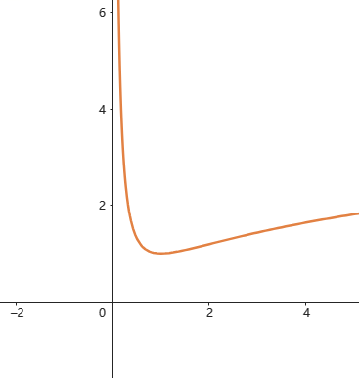
目标检测

Slide 10
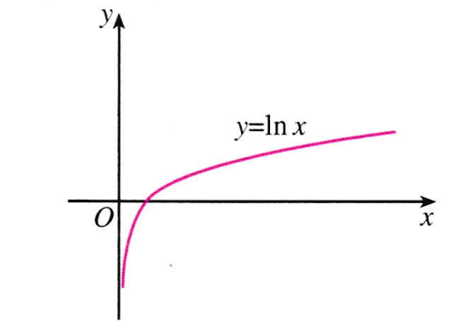
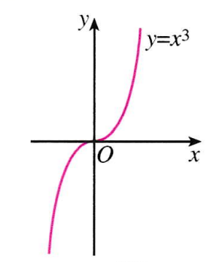
任务二：导数与函数的增长快慢情况的关系

Slide 11
任务二：导数与函数的增长快慢情况的关系

Slide 12
归纳总结导数与函数的增长快慢情况的关系

Slide 13
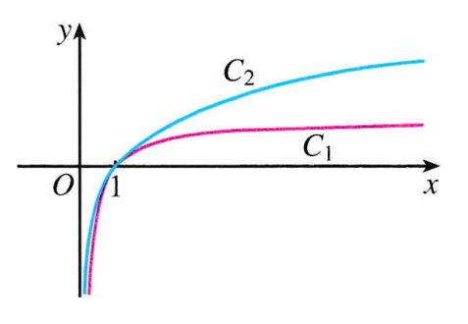
任务二：导数与函数的增长快慢情况的关系

Slide 15
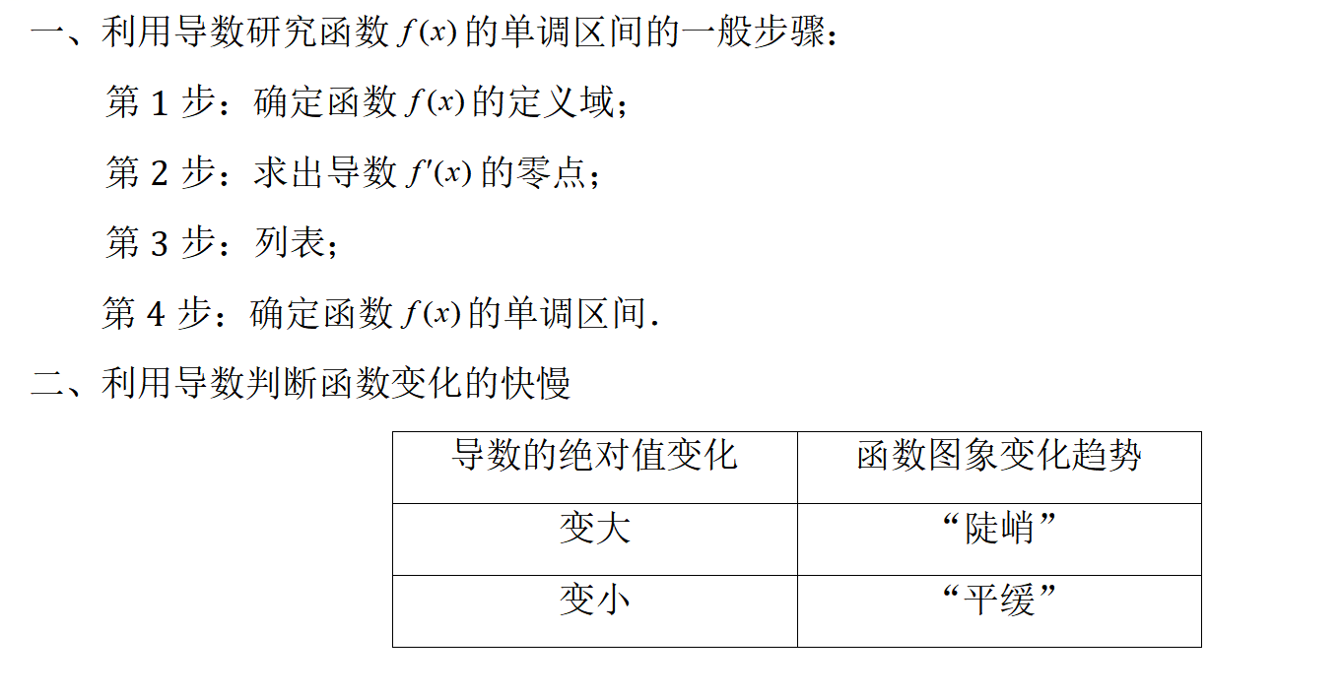
课堂小结

